Slide 1
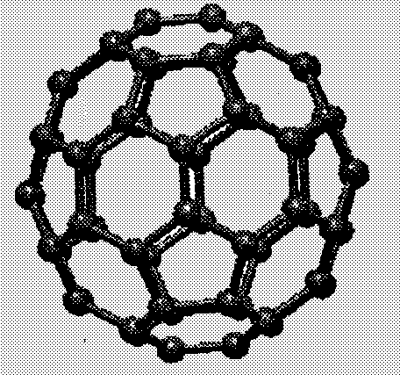
第4章 环烃- 芳香烃
学习要求：
1 掌握芳烃的命名。
2 了解苯环的结构及物理性质。
3 掌握芳烃的化学性质。
4 掌握苯环上亲电取代反应历程及定位规律。
Fullerene
富勒烯
足球烯
2,3-苯并芘
致癌烃

Slide 2
芳烃 芳香族化合物的简称。大多数芳烃含有苯的
六碳环结构，“芳香”二字最初是指从天然树脂中提取得到的具有芳香气味的物质。
现在赋予芳香性以新的内容，芳烃与烯、炔烃比较有特殊的稳定性，与烷烃比较它们只是在特殊 情况下才发生加成反应。通常情况下，芳环不 易发生加成反应和氧化反应，而容易发生取代 反应。
分类 根据所含苯环的数目及其连接方式可分为：
单环芳烃 多环芳烃 稠环芳烃

Slide 3
4.1 芳烃的构造异构和命名
苯及同系物通式: C_{n}H_{2n-6}
（1）单环芳烃的命名 以苯环为母体，烃基为取代基,称为某烃基苯。若有二元或三元取代物时,须标明其相对位次。
异丙苯
二甲苯
一烃基苯只有一
种， 没有异构体
二烃基苯有
三种异构体
邻二甲苯 间二甲苯 对二甲苯
o- (ortho) m- (meta) p-(para)

Slide 4
三甲苯则可用连、均、偏三甲苯来命名。
（2）结构复杂或支链上有官能团时,亦可将苯环当作取代基，烃链作为母体。
芳基（aryl) Ar-
苯基（phenyl) Ph-
苄基（benzyl) Bz-
（对甲苯基）
（苯甲基）
苄醇 苯乙烯 1,2-二苯基乙烷

Slide 5
4.2 苯的结构
4.2.1 Kekule结构式
Kekulé在对苯及其同系列进行了认真的富有成效的研
究之后1865年提出了苯的环状结构式。
他假定苯分子的六个碳的链,首尾相连成一个环。这一
成环概念在有机化合物的结构理论上是一次重大突破，它可
与碳碳自相成链具有同等重要的地位。
(1) 苯的一元取代物只有一种，即苯环形成后,苯分子中的六个氢原子等价。
(2) 苯的二元取代物只有三种。

Slide 6
碳原子剩下的一价,Kekulé主张让它们彼此连接成为单双键相间的三个双键。这样便成功地解决了碳原子四价问题。
但 Kekulé 结构式同时也存在着以下两个缺点：
（1）它不能解释为什么苯不起类似于烯烃的加成反应。
（2）它不能解释为什么苯的邻二取代物只有一种。
？ 摆环双键学说
为了解决这些问题，在一百多年的时间里有机化学家们
进行了艰苦卓绝的努力。积累了许多宝贵资料,使得芳香族
化合物发展到今天这样的枝繁叶茂，成为有机化学中一个
比较完整而又内容丰富的重要分支。

Slide 7
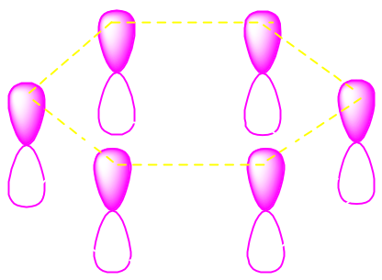
4.2.2 苯分子结构的近代概念
(1) σ-键的形成
苯分子中的碳原子都是SP²杂化，根据现代物理方法证明苯分子是一个平面正六边形构型。所有原子均在同一平面上。
（2）π-键的形成
碳原子以SP²方式形成σ-键,每个碳原子所剩下的一个
P-轨道以侧面与相邻P轨道交盖，形成一个包括六个碳原子在内的闭环共轭体系，大Π键由六个P-轨道组成了六个分子轨道。能量降低稳定、键长平均化。即ψ₁~ψ₆ 。

Slide 8
由HMO法处理苯分子结果如下:
ψ₆
反键轨道 成键轨道
Ψ₅
ψ₃
ψ₄
ψ₂
ψ₁
基态时,6个p电子分别填入
成键轨道ψ₁ ,ψ₂ 和ψ₃上。
+
（3）键参数
无单、双键之分,
键长完全平均化。

Slide 9
键能 氢化热
共轭能
152kj/mol即苯的共轭能，而1,3一丁二烯的离域能只有
13kj/mol，共轭越体系大分子越稳定故苯难加成和氧化 。
结构式写为：
4.3 单环芳烃的物理性质
一般为无色有芳香气味的液体。燃烧时带有浓烟，可能是C:H较高的原因。有毒，液态芳烃是一种良好的溶剂。
4.4 单环芳烃的化学性质

Slide 10
4.4.1 芳烃苯环上的反应
（1） 亲电取代反应
(a) 卤代反应
在FeCl₃等催化剂存在下，苯较容易与Cl₂或Br₂作用生成氯苯或溴苯。
实验中直接加铁屑。
继续作用，生成二卤代苯，主要为邻位和对位二取代产物。
反应较苯难
活性次序: 氟 > 氯 > 溴 > 碘

Slide 11
反应较苯易
机理
（b）硝化反应
向有机化合物分子中引入硝基的反应称为硝化反应称为∽。所用试剂浓硝酸和浓硫酸的混合物称为混酸。

Slide 12
进一步硝化
间位产物
反应较苯难
邻、对位产物
反应较苯易
TNT
机 理
浓H₂SO₄的作用是使HNO₃形成硝酰正离子(NO₂⁺)。

Slide 13

(c) 磺化反应
有机化合物分子中引入磺酸基的反应称∽为。

Slide 14
可逆
应用：
有机合成中常利用磺化反应可逆这一特点,首先让其
占据某一位置,待其它部位发生反应后,再将其除去。
？
（唯一）

Slide 15
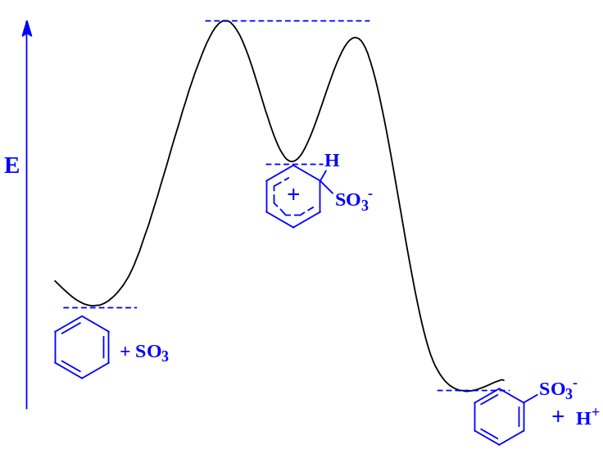
机理
亲电试剂的形成
σ-络合 恢复苯
的形成 环结构
苯的磺化反应
能量曲线图

Slide 16
（d） 傅-克(Friedel-Crafts)反应
法 傅瑞德 — 美 克拉夫茨于1877年发现。
① 傅-克烷基化反应
凡在有机化合物分子中引入烷基的反应，称为∽。
机理

Slide 17
催化剂： AlCl₃、FeCl₃ 、SnCl₄ 、ZnCl₂ 、BF₃ 、HF、
H₂SO₄和 H₃PO₄等。
烷基化试剂：卤代烃，烯烃和醇等。
溶剂： CS₂、石油醚、C₆H₅Cl和C₆H₅NO₂等。
注意：含吸电子基（如硝基）的芳烃不发生F-C反应。
特点： 多取代、 可逆和重排。
30% 70% 重排产物
100%
机理
亲电试剂

Slide 18
② 傅-克酰基化反应
在无水AlCl₃作用下酰氯或酸酐（RCOOH+H⁺）与芳烃
反应生成芳酮，在芳环上引入酰基故称∽ 。
可用于制备芳酮、双官能团化合物或直链取代烷基苯。

Slide 19
（e） 氯甲基化反应
加特曼—科赫反应

Slide 20
(2) 亲电取代反应机理
亲电试剂 π 络合物 σ 络合物 产物
(3) 加成反应 催化加氢
纯度高，无部
分氢化产物。

Slide 21
e, e –取代
热力学上稳定
加氯
游离基加成反应
六六六
因残存毒性大作为杀虫剂己被淘汰。
(4) 氧化反应 苯环在特殊条件下，亦可被氧化。
顺丁烯二酸酐
工业制法

Slide 22
4.4.2 芳环侧链上的反应
卤化反应 在较高温度或光照条件下芳环侧链可被卤代，为自由基历程 。
NBS 丁二酰亚胺
芳醛

Slide 23
机理
P-Π共轭，较稳定
(2) 氧化反应
无论侧链长短，
反应从与苯环相
连的碳氢键开始。
有α−H的烷基苯，
氧化成苯甲酸。

Slide 24
邻苯二甲酸酐
(3) 聚合反应
聚苯乙烯
4.5 苯环上取代反应的定位规则
4.5.1 两类定位基

Slide 25
O- m- p-
o:m:p=2:2:1 o+p=40%+20%=60% m=40%
定位规律
①
（%） 59 37 4
特点: a. –NO₂主要进入-CH₃的邻、对位（96%>60%）。
b. K_{甲苯}/K_{苯} =24.5>1，反应较苯容易。

Slide 26
②
特点: a. –NO₂主要进入原硝基的间位(93.3%>40%).
b. K_{硝基苯}/K_{苯} =6.0×10⁻³反应较苯难。
③
特点:
a -NO₂ 主要进入原有取代基
的邻对位（99.1%>60%)。
b K_{氯苯}/K_{苯} =3.3×10⁻³
反应较苯难。
苯环上新导入取代基的位置主要取决于原有取代基
的性质，故通常将原有取代基称为定位基。

Slide 27
分类 (P₆₇):
(1) 邻对位定位基 （Ⅰ类定位基）
特点: 除卤素外，其余取代基与苯环相连的原子
都有孤对电子能产生较强的+C效应，使苯环电子云
密度升高。因而亲电取代反应容易进行。卤素因-I
效应大而使苯环钝化，反应较苯难。
(2) 间位定位基（Ⅱ类定位基）
特点: 均为吸电子基，有强的吸电子-I效应，使芳环
电子云密度降低，使亲电取代反应难于进行。
注意：酰氧基 与烷氧羰基 的不同。

